Slide 1
Técnica para Vestir Avental Cirúrgico Esterilizado

Slide 2
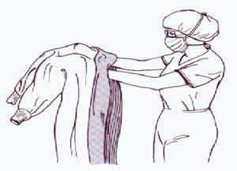
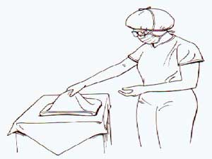
Levantar o avental dobrado, tomando o cuidado de não tocar na mesa.
Mantendo uma distância segura da mesa, segurar a frente pelo interior do avental com ambas as mãos, na linha do pescoço, permitindo que o avental se desdobre cuidadosamente, mantendo seu interior próximo ao corpo

Slide 3
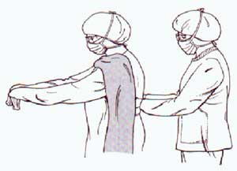
Manter as mãos perto do nível dos ombros, escorregar ambos os braços para dentro da cava dos braços do avental simultaneamente. Não expor as mãos ao exterior dos punhos do avental.
A circulante posiciona o avental acima dos ombros na região dos ombros e braços. As costas do avental devem ser protegidas com amarras na altura do pescoço e na altura da cintura.

Slide 4
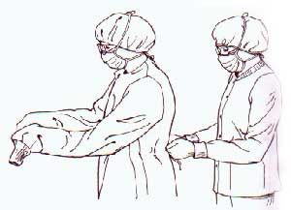
Com as mãos protegidas para dentro do punho do avental, soltar os amarrilhos da etiqueta na frente do avental, passar para outro membro da equipe cirúrgica, que compõe o campo estéril, amarrar. Deste modo as costas ficarão completamente protegidas pela borda do avental.

Slide 5
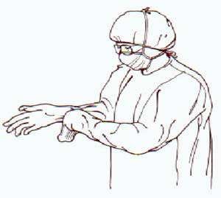
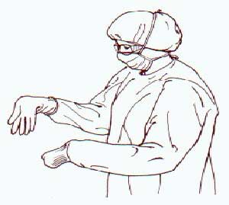
Se outros membros da equipe cirúrgica não estiverem disponíveis para auxiliar, solte os amarrilhos da etiqueta utilizando um instrumental estéril. Cuidadosamente dê o instrumental para o circulante. Esta então cobre as costas e coloca o instrumental de lado, que é considerado contaminado.
Colocar a luva direita em cima do punho e só então posicionar o punho do avental e os dedos dentro da luva

Slide 6
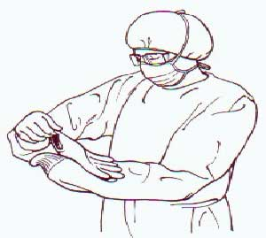
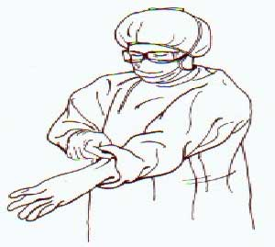
A seguir colocar a luva esquerda, seguindo a mesma seqüência

Slide 7
Técnica para Retirar Avental Cirúrgico Esterilizado.

Slide 8
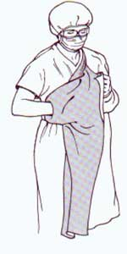
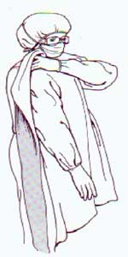
O avental deve ser removido sempre antes das luvas.
Segurar o ombro direito soltando o avental com a mão esquerda, puxar o avental para baixo invertendo a manga para o avesso
Puxar o avental no avesso, distante do corpo, com o cotovelo flexionado

Slide 9
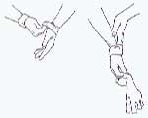
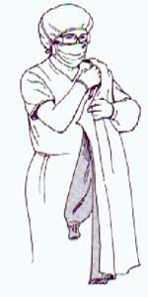
Pegar o ombro esquerdo com a mão direita e remover o avental totalmente, puxando para fora
Descartar o avental no lixo ou Harper.
Remover as luvas seqüencialmente, uma dentro da outra, e descartar no lixo indicado

